Slide 1

ĐỌC

Slide 2
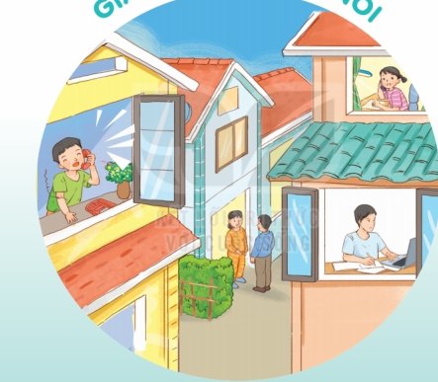
CHỦ ĐIỂM
GIAO TIẾP VÀ KẾT NỐI

Slide 3

THẢO LUẬN NHÓM ĐÔI
Lắng nghe bài hát Lời chào của em và cho biết:
Lời chào của em được so sánh với sự vật nào?
2. Hằng ngày, em thường chào và đáp lời chào của mọi người như thế nào?

Slide 4
Bài hát: Lời chào của em
https://www.youtube.com/watch?v=xckXFCT5hJQ

Slide 5
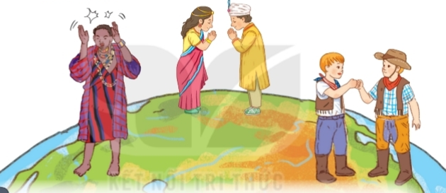
NHỮNG CÁCH CHÀO ĐỘC ĐÁO

Slide 6
NHỮNG CÁCH CHÀO ĐỘC ĐÁO
Trên thế giới có những cách chào phổ biến như bắt tay, vẫy tay và cúi chào. Ngoài ra, người ta còn có những cách chào nhau rất đặc biệt.
Người Ma-ô-ri ở Niu Di-lân chào bằng cách nhẹ nhàng chạm mũi và trán vào nhau. Người Ấn Độ thì chắp hai tay trước ngực, kèm theo một cái cúi đầu. Nhiều người ở Mỹ thì chào bằng cách nắm bàn tay lại và đấm nhẹ vào nắm tay người kia. Còn người Dim-ba-bu-ê lại chào theo cách truyền thống là vỗ tay,…. Mỗi cách chào thể hiện một nét riêng trong giao tiếp của người dân ở từng nước.
Còn em, em chào bạn bằng cách nào?
(Theo Hoàng Anh tổng hợp)

Slide 7
NHỮNG CÁCH CHÀO ĐỘC ĐÁO
Trên thế giới có những cách chào phổ biến như bắt tay, vẫy tay và cúi chào. Ngoài ra, người ta còn có những cách chào nhau rất đặc biệt.
Người Ma-ô-ri ở Niu Di-lân chào bằng cách nhẹ nhàng chạm mũi và trán vào nhau. Người Ấn Độ thì chắp hai tay trước ngực, kèm theo một cái cúi đầu. Nhiều người ở Mỹ thì chào bằng cách nắm bàn tay lại và đấm nhẹ vào nắm tay người kia. Còn người Dim-ba-bu-ê lại chào theo cách truyền thống là vỗ tay,…. Mỗi cách chào thể hiện một nét riêng trong giao tiếp của người dân ở từng nước.
Còn em, em chào bạn bằng cách nào?
(Theo Hoàng Anh tổng hợp)

Slide 8
LUYỆN ĐỌC TỪ NGỮ KHÓ
Ma- ô - ri, Niu Di-lân, Dim-ba-bu-ê

Slide 9
- LUYỆN ĐỌC CÂU
Trên thế giới có những cách chào phổ biến như bắt tay, vẫy tay và cúi chào.

Slide 10
Từ ngữ:
Niu Di-lân:
một nước ở châu Đại Dương
một nước ở Châu Á
Ấn Độ:
một nước ở Châu Mỹ
Mỹ:
Dim-ba-bu-ê:
một nước ở Châu Phi

Slide 11

LUYỆN ĐỌC THEO NHÓM 3

Slide 12
NHỮNG CÁCH CHÀO ĐỘC ĐÁO
Trên thế giới có những cách chào phổ biến như bắt tay, vẫy tay và cúi chào. Ngoài ra, người ta còn có những cách chào nhau rất đặc biệt.
Người Ma-ô-ri ở Niu Di-lân chào bằng cách nhẹ nhàng chạm mũi và trán vào nhau. Người Ấn Độ thì chắp hai tay trước ngực, kèm theo một cái cúi đầu. Nhiều người ở Mỹ thì chào bằng cách nắm bàn tay lại và đấm nhẹ vào nắm tay người kia. Còn người Dim-ba-bu-ê lại chào theo cách truyền thống là vỗ tay,…. Mỗi cách chào thể hiện một nét riêng trong giao tiếp của người dân ở từng nước.
Còn em, em chào bạn bằng cách nào?
(Theo Hoàng Anh tổng hợp)

Slide 13
LUYỆN ĐỌC CẢ BÀI

Slide 14
NHỮNG CÁCH CHÀO ĐỘC ĐÁO
Trên thế giới có những cách chào phổ biến như bắt tay, vẫy tay và cúi chào. Ngoài ra, người ta còn có những cách chào nhau rất đặc biệt.
Người Ma-ô-ri ở Niu Di-lân chào bằng cách nhẹ nhàng chạm mũi và trán vào nhau. Người Ấn Độ thì chắp hai tay trước ngực, kèm theo một cái cúi đầu. Nhiều người ở Mỹ thì chào bằng cách nắm bàn tay lại và đấm nhẹ vào nắm tay người kia. Còn người Dim-ba-bu-ê lại chào theo cách truyền thống là vỗ tay,…. Mỗi cách chào thể hiện một nét riêng trong giao tiếp của người dân ở từng nước.
Còn em, em chào bạn bằng cách nào?
(Theo Hoàng Anh tổng hợp)

Slide 15
TÌM HIỂU BÀI

Slide 16
Trên thế giới có những cách chào phổ biến như bắt tay, vẫy tay và cúi chào. Ngoài ra, người ta còn có những cách chào nhau rất đặc biệt.
- Trên thế giới có những cách chào phổ biến nào?

Slide 17
Người Ma-ô-ri ở Niu Di-lân chào bằng cách nhẹ nhàng chạm mũi và trán vào nhau. Người Ấn Độ thì chắp hai tay trước ngực, kèm theo một cái cúi đầu. Nhiều người ở Mỹ thì chào bằng cách nắm bàn tay lại và đấm nhẹ vào nắm tay người kia. Còn người Dim-ba-bu-ê lại chào theo cách truyền thống là vỗ tay,…. Mỗi cách chào thể hiện một nét riêng trong giao tiếp của người dân ở từng nước.

Slide 18
- Người dân một số nước có những cách chào đặc biệt nào?
A |  | B
Người Ma-ô-ri ở Niu Di-lân |  | chắp hai tay, cúi đầu.
Người Ấn độ |  | chạm nhẹ mũi và trán.
Nhiều người ở Mỹ |  | vỗ tay.
Người Dim-ba-bu-ê |  | đấm nhẹ vào nắm tay của nhau.

Slide 19
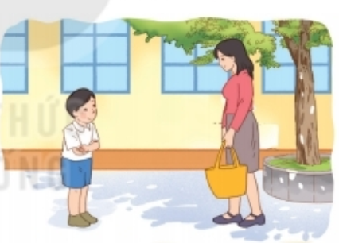
- Cách chào nào dưới đây không được nói đến trong bài? a. bắt tay b. chạm mũi và trán c. nói lời chào
- Ngoài những cách chào trong bài đọc, em còn biết cách chào nào khác?
Khoanh tay cúi chào.
- Khi chào em cần chú ý điều gì?
Mặt luôn tươi cười, mắt nhìn về người được chào…

Slide 20
Clip Dạy bé lễ phép khi chào hỏi
https://www.youtube.com/watch?v=mXThIpsP6QA

Slide 21

NỘI DUNG
Bài đọc giới thiệu cho chúng ta biết thêm một số cách chào hỏi ở một số nước trên thế giới.

Slide 22
LUYỆN ĐỌC LẠI

Slide 23
NHỮNG CÁCH CHÀO ĐỘC ĐÁO
Trên thế giới có những cách chào phổ biến như bắt tay, vẫy tay và cúi chào. Ngoài ra, người ta còn có những cách chào nhau rất đặc biệt.
Người Ma-ô-ri ở Niu Di-lân chào bằng cách nhẹ nhàng chạm mũi và trán vào nhau. Người Ấn Độ thì chắp hai tay trước ngực, kèm theo một cái cúi đầu. Nhiều người ở Mỹ thì chào bằng cách nắm bàn tay lại và đấm nhẹ vào nắm tay người kia. Còn người Dim-ba-bu-ê lại chào theo cách truyền thống là vỗ tay,…. Mỗi cách chào thể hiện một nét riêng trong giao tiếp của người dân ở từng nước.
Còn em, em chào bạn bằng cách nào?
(Theo Hoàng Anh tổng hợp)

Slide 24
LUYỆN TẬP THEO VĂN BẢN

Slide 25
NHỮNG CÁCH CHÀO ĐỘC ĐÁO
Trên thế giới có những cách chào phổ biến như bắt tay, vẫy tay và cúi chào. Ngoài ra, người ta còn có những cách chào nhau rất đặc biệt.
Người Ma-ô-ri ở Niu Di-lân chào bằng cách nhẹ nhàng chạm mũi và trán vào nhau. Người Ấn Độ thì chắp hai tay trước ngực, kèm theo một cái cúi đầu. Nhiều người ở Mỹ thì chào bằng cách nắm bàn tay lại và đấm nhẹ vào nắm tay người kia. Còn người Dim-ba-bu-ê lại chào theo cách truyền thống là vỗ tay,…. Mỗi cách chào thể hiện một nét riêng trong giao tiếp của người dân ở từng nước.
Còn em, em chào bạn bằng cách nào?
(Theo Hoàng Anh tổng hợp)
Câu 1. Trong bài đọc, câu nào là câu hỏi?

Slide 26

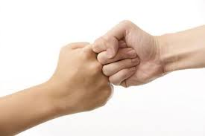
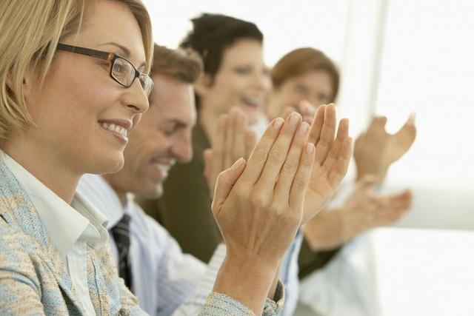
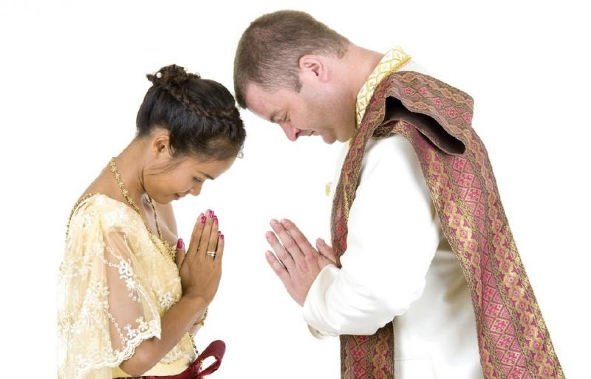
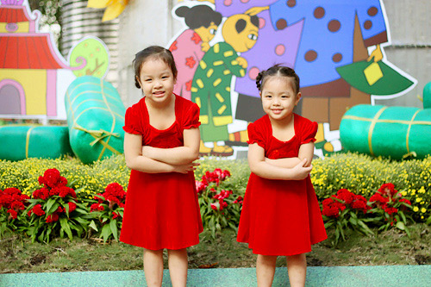
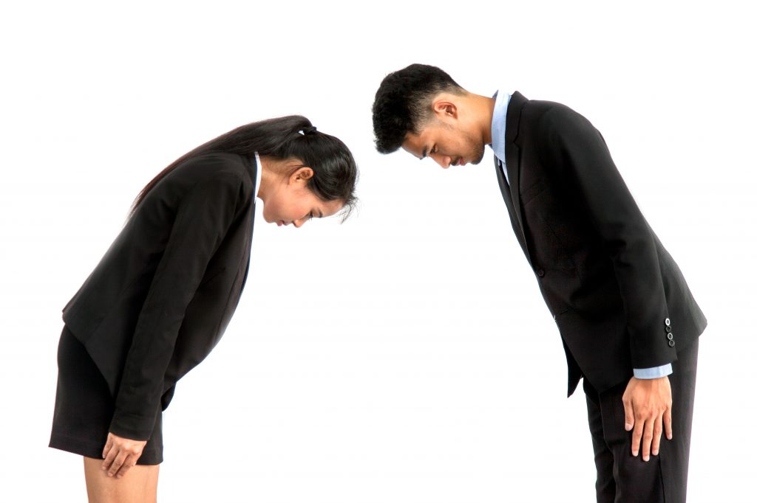
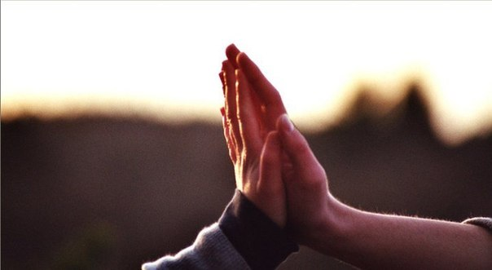
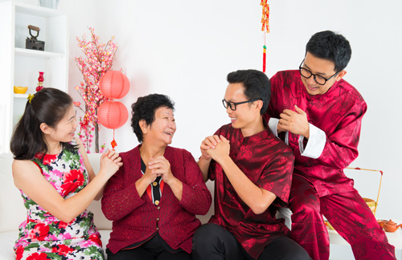
Câu 2. Cùng bạn hỏi – đáp về những cách chào được nói tới trong bài.
M: - Người Ấn Độ chào thế nào?
- Người Ấn Độ chào bằng cách chắp hai tay trước ngực và cúi đầu nhẹ.
Cách chào của người Ấn Độ
Em hãy kể tên một số cách chào ở các nước mà em biết?
Cách chào ở Mỹ
Cách chào của người Ma-ô-ri ở Niu Di-lân
Người Dim-ba-bu-ê
Cách chào người Nhật
Cách chào của trẻ em Việt Nam
Cách chào của người Trung Quốc
Cách chào của Bộ lạc Shona, châu Phi

